Slide 1
Proyecto APT PepsiCo
Gonzalo Pérez
Franchesca Villegas
Dilan Olivos Octubre 2025

Slide 2
Avance del proyecto

Slide 3
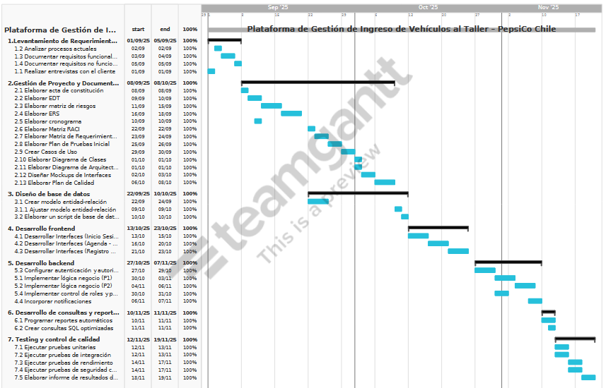
Carta Gantt

Slide 4
Evidencias de documentación

Slide 5
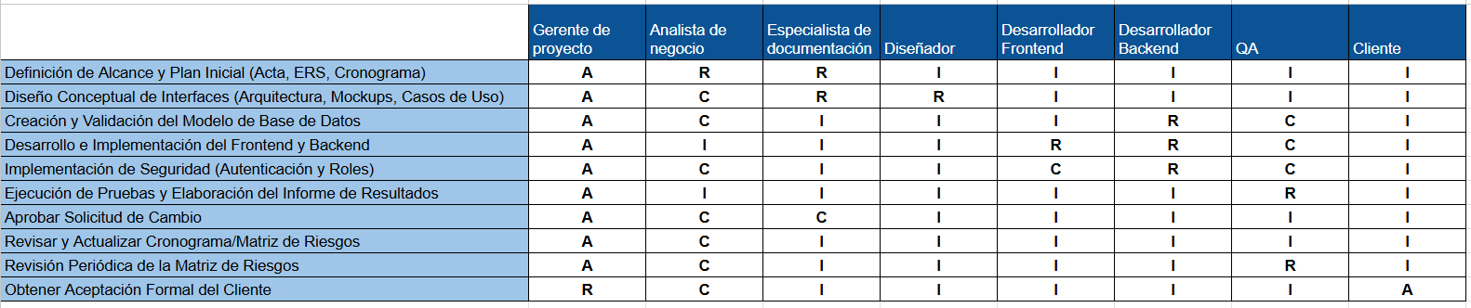
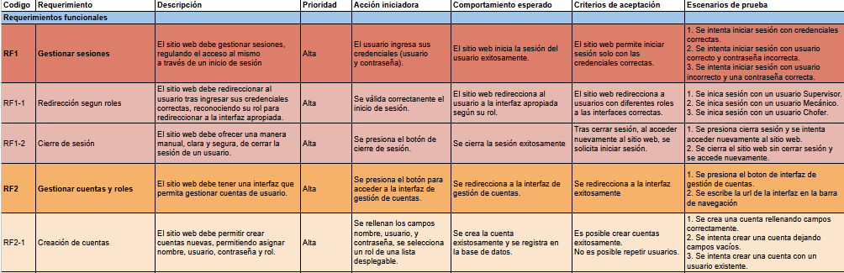
Planificación y Documentación
Matriz RACI
Matriz de Requerimientos

Slide 6
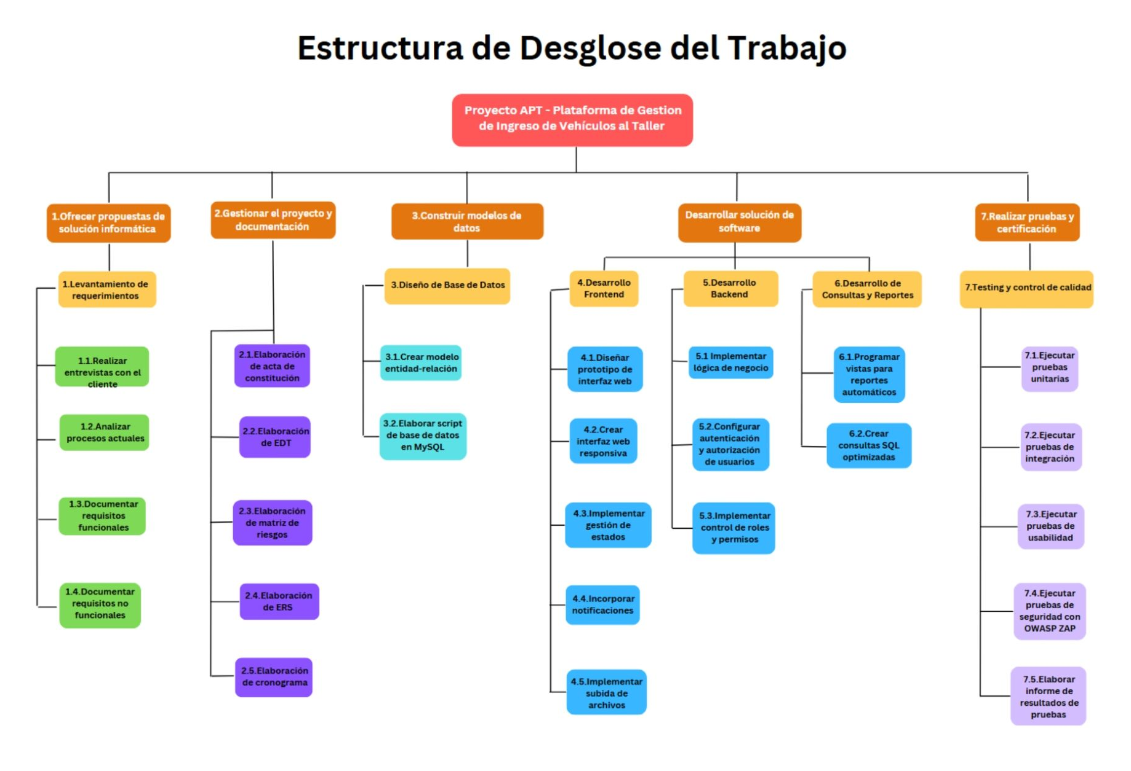
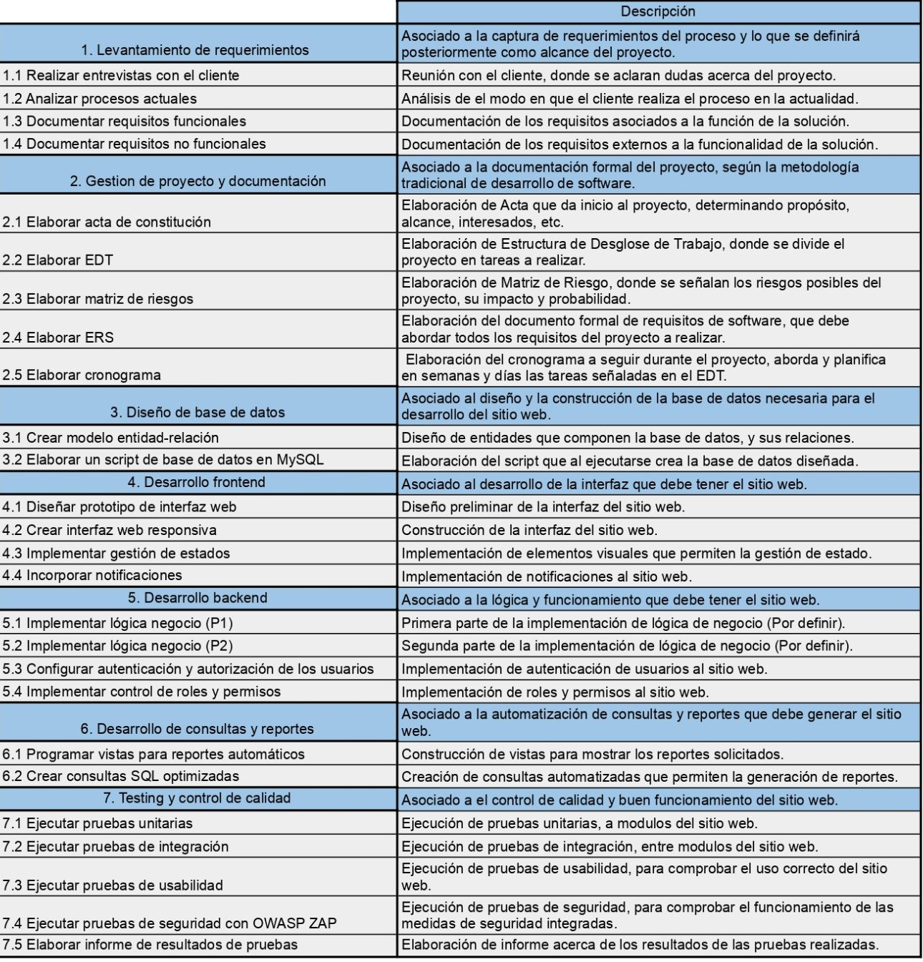
Planificación y Documentación
EDT y Diccionario

Slide 7
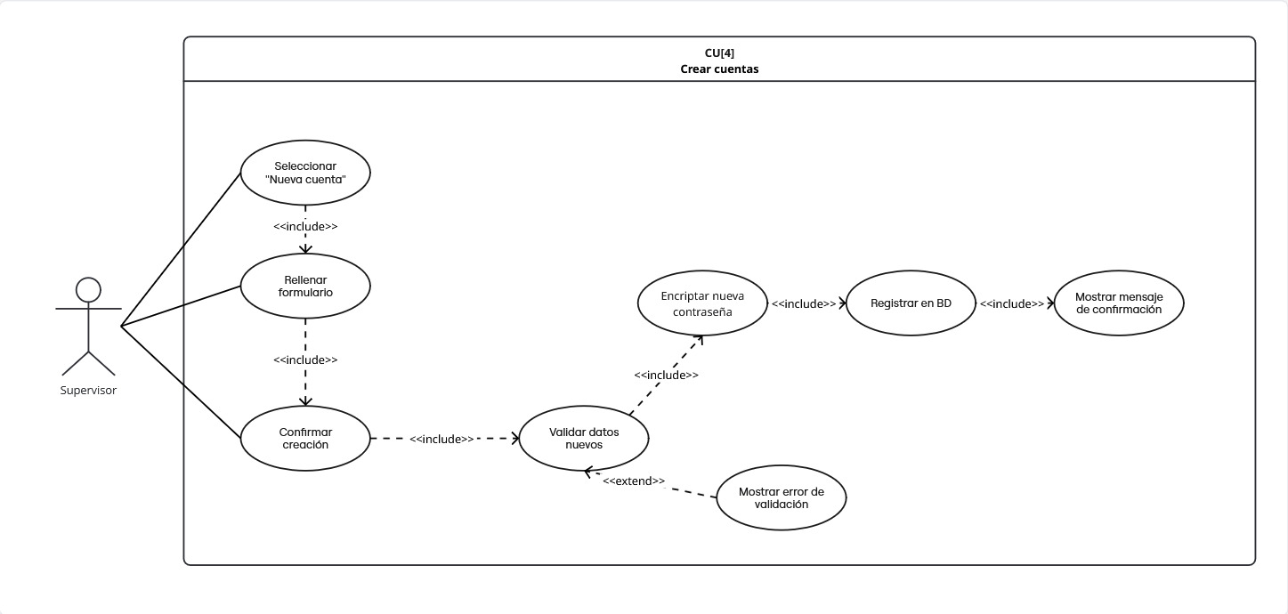
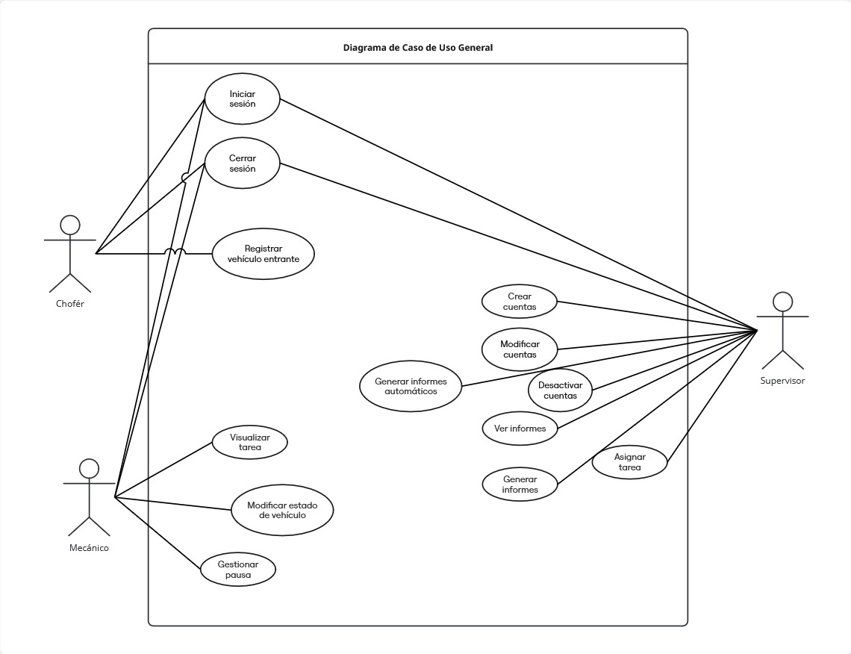
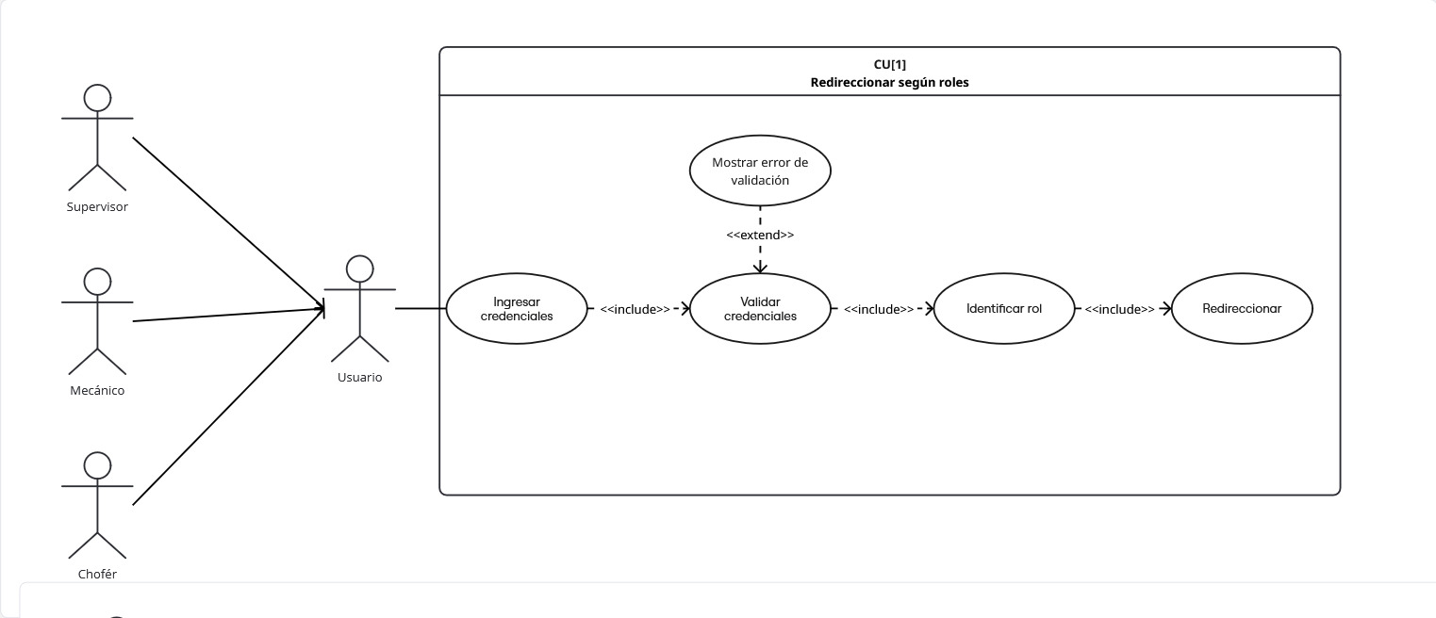
Diagramas de casos de uso

Slide 8
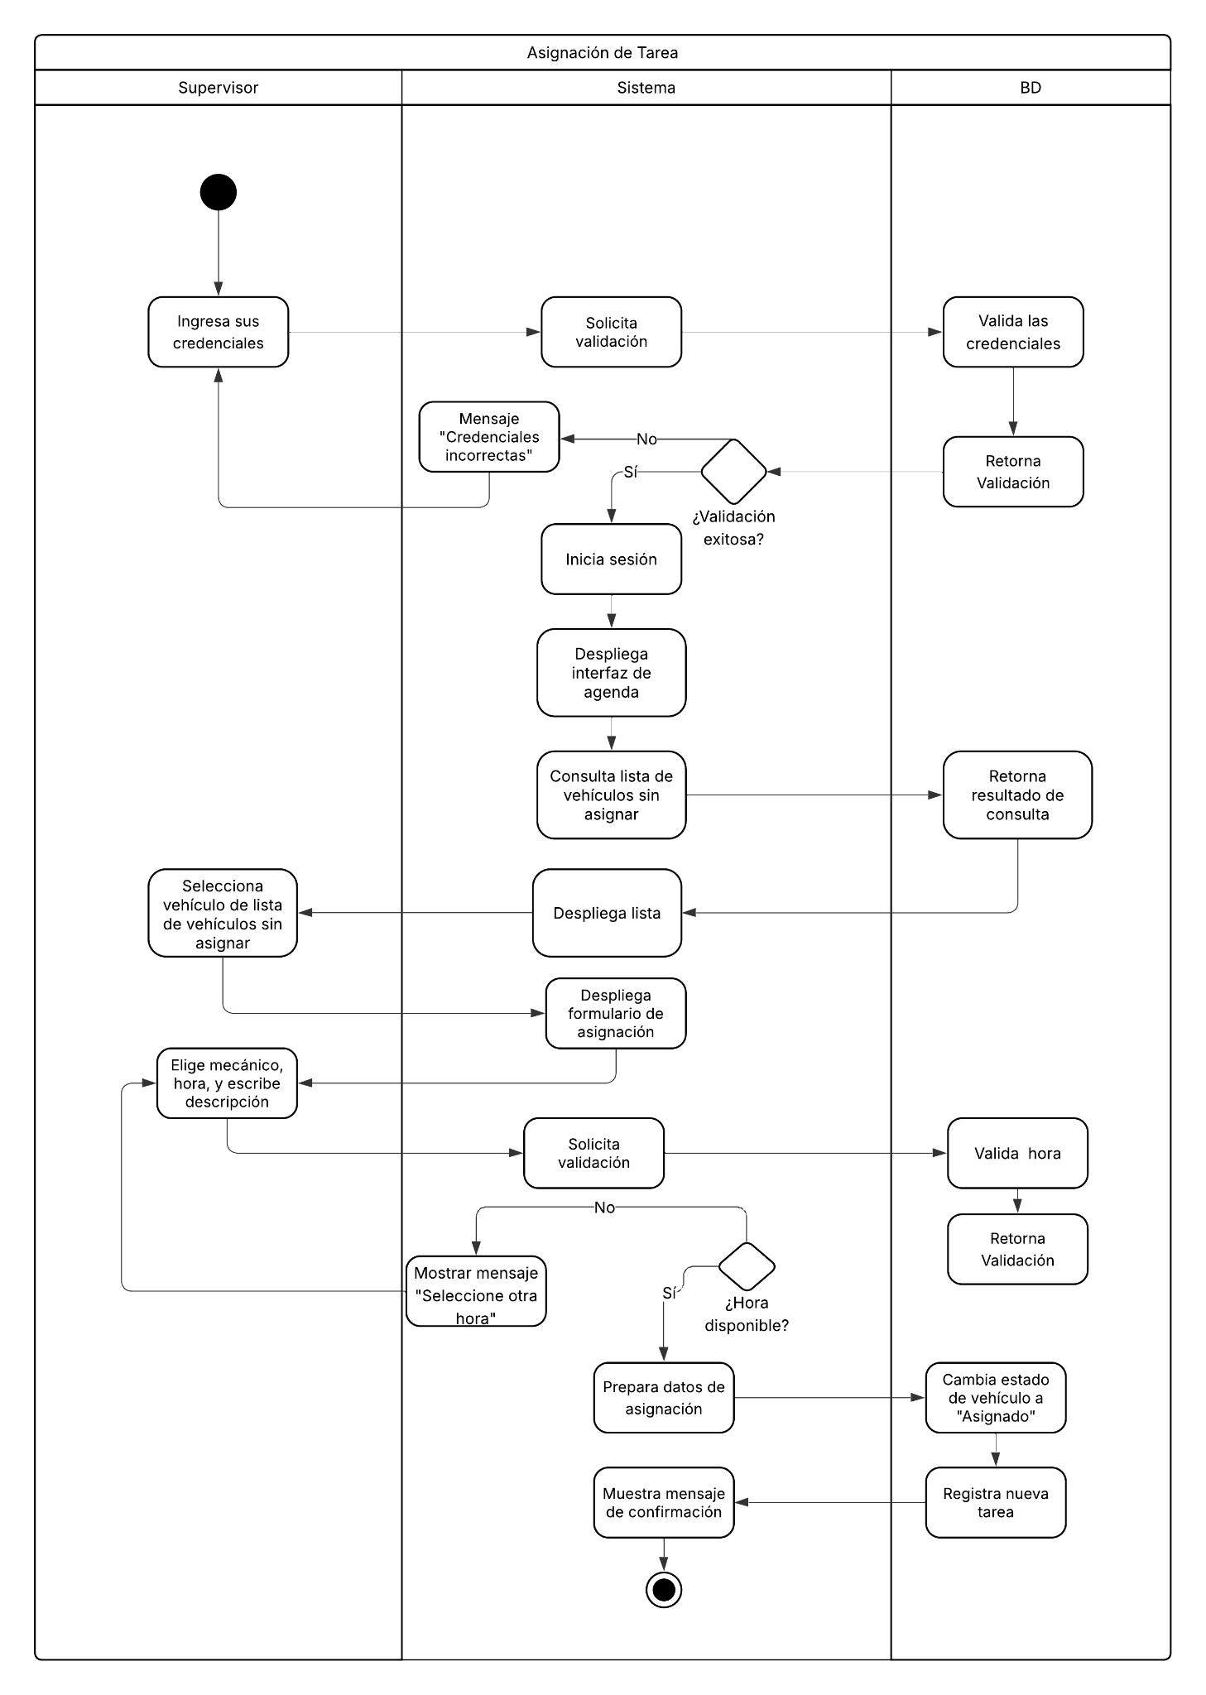
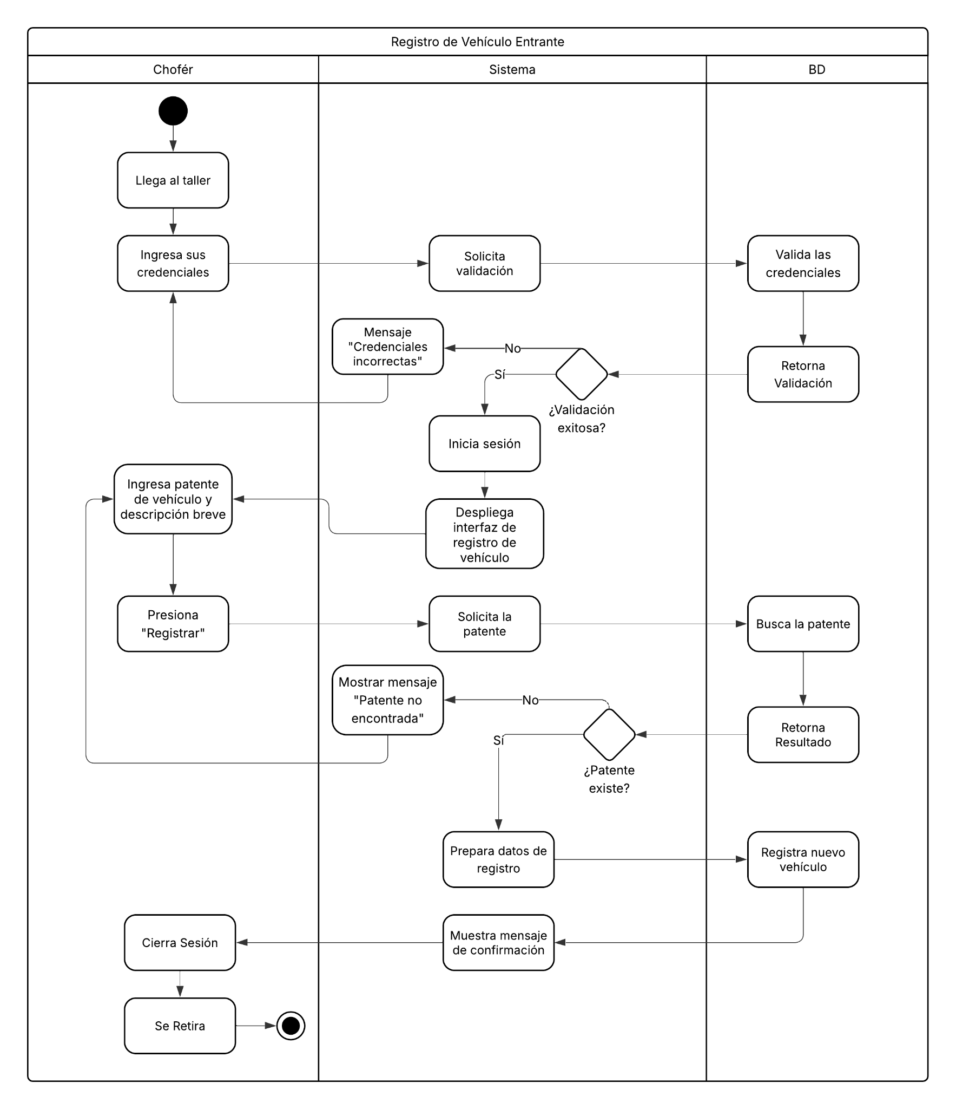
Diagramas de Actividades

Slide 9
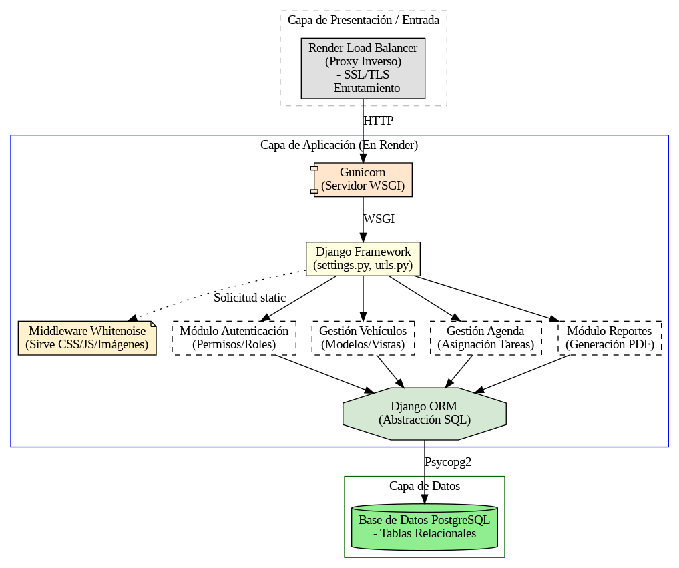
Diagrama de Arquitectura

Slide 10
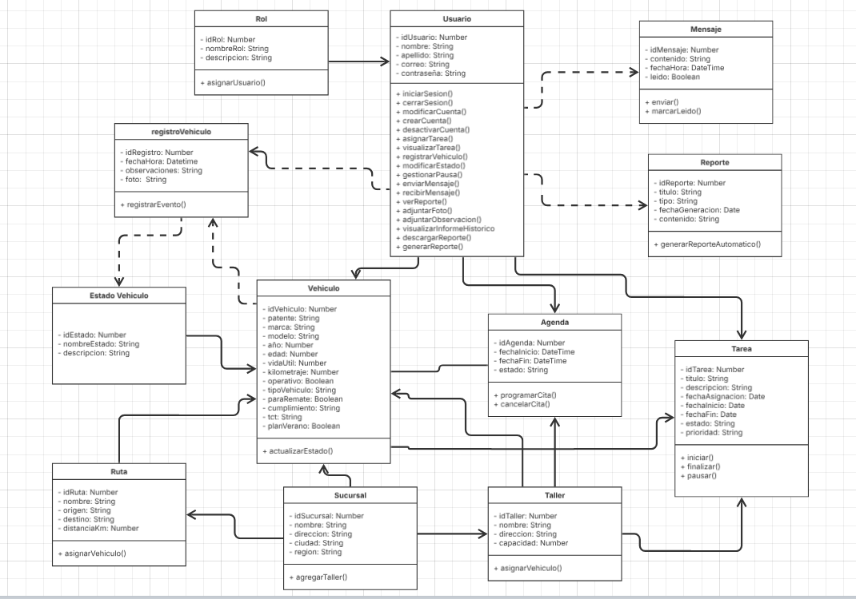
Diagrama de Clases

Slide 11
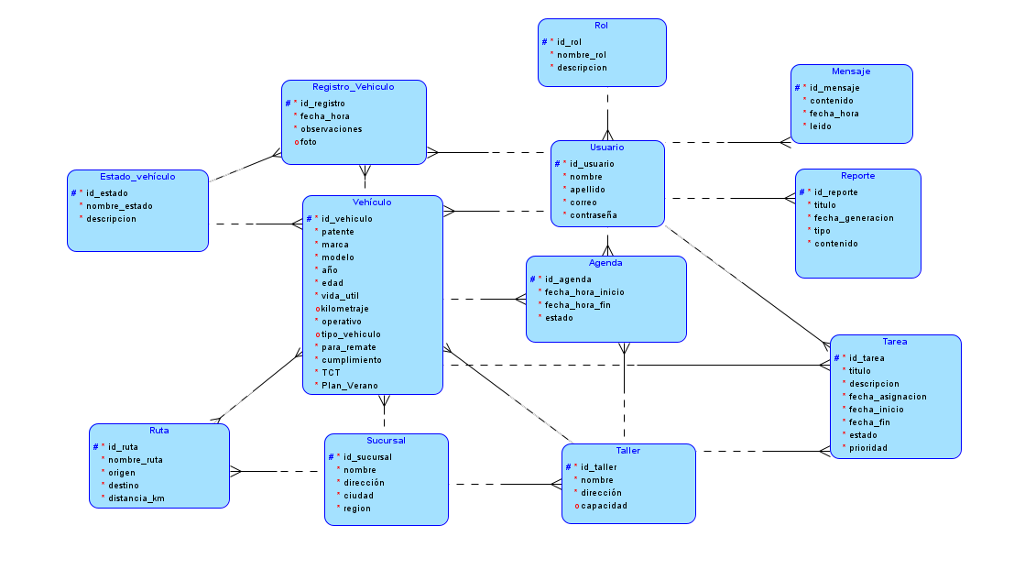
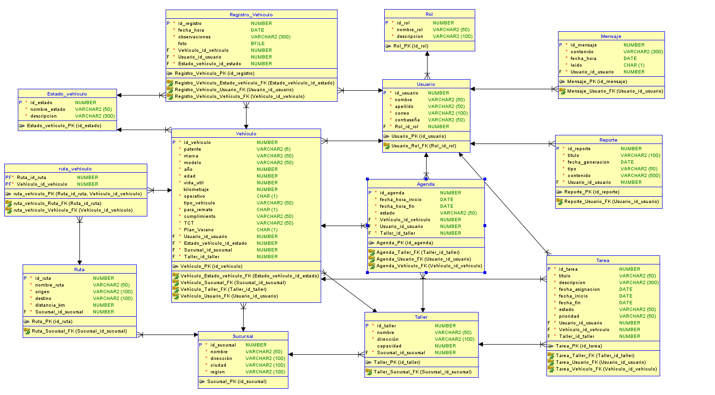
Modelos Entidad-Relación y Relacional

Slide 12
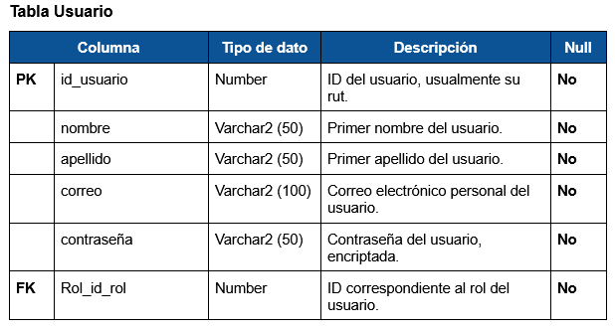
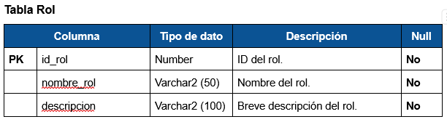
Diccionario de datos

Slide 13
Evidencias de sistema

Slide 14
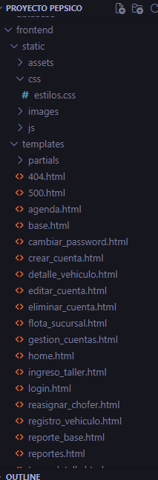
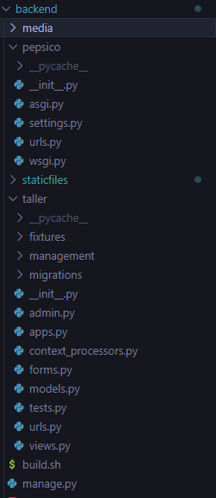
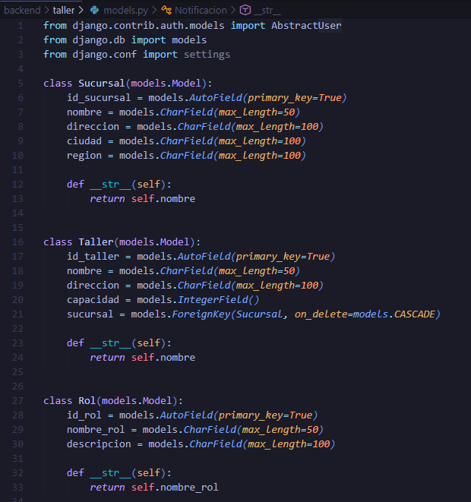
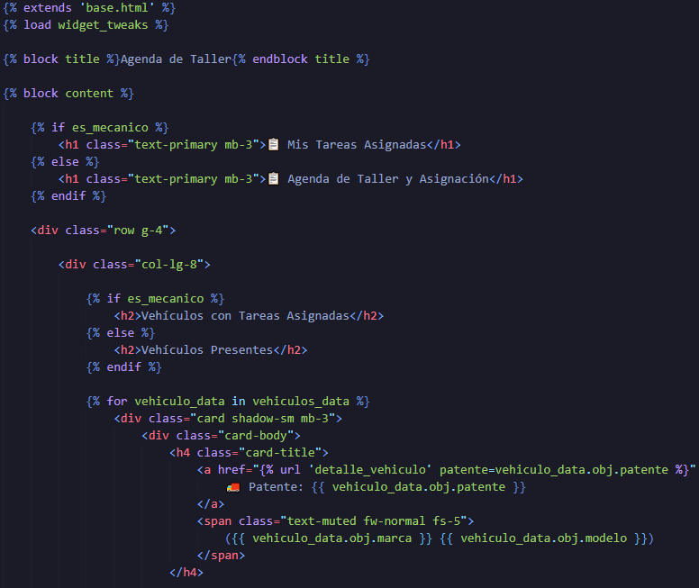
Desarrollo usando Django

Slide 15
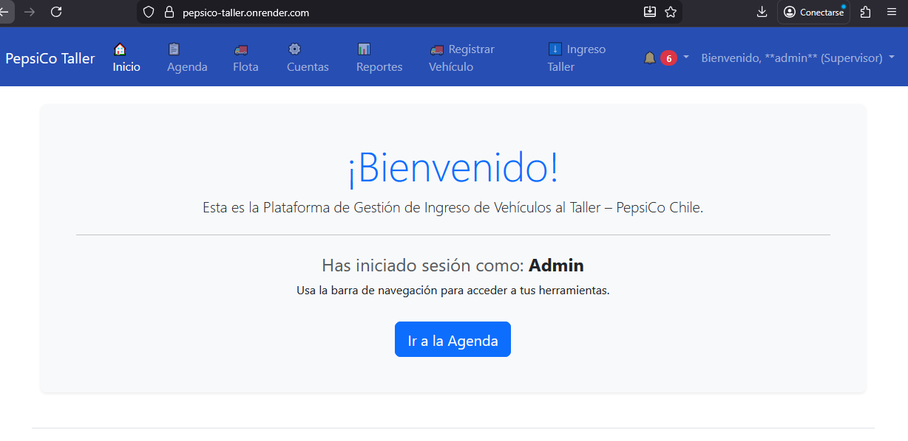
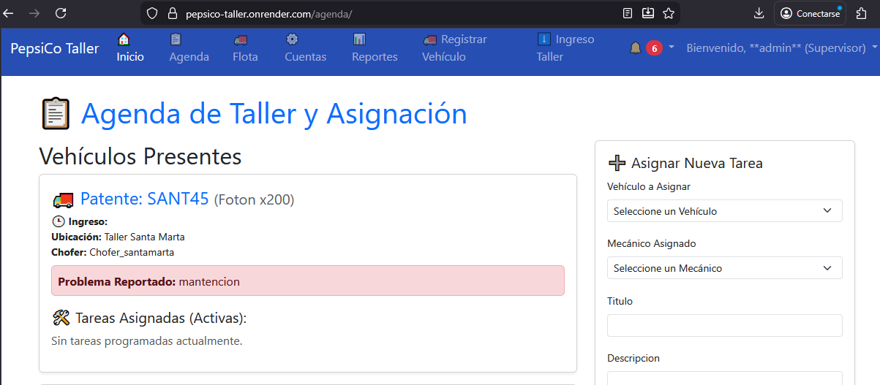
Algunas vistas

Slide 16
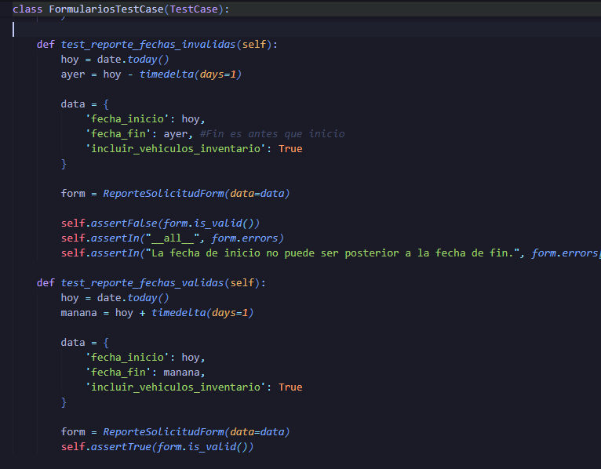
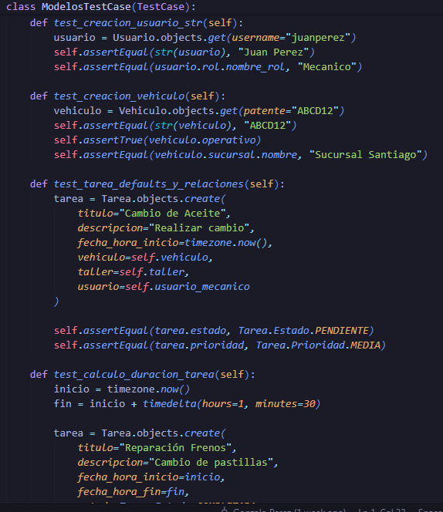
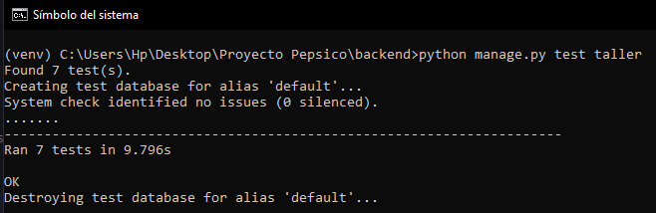
Pruebas automatizadas

Slide 17
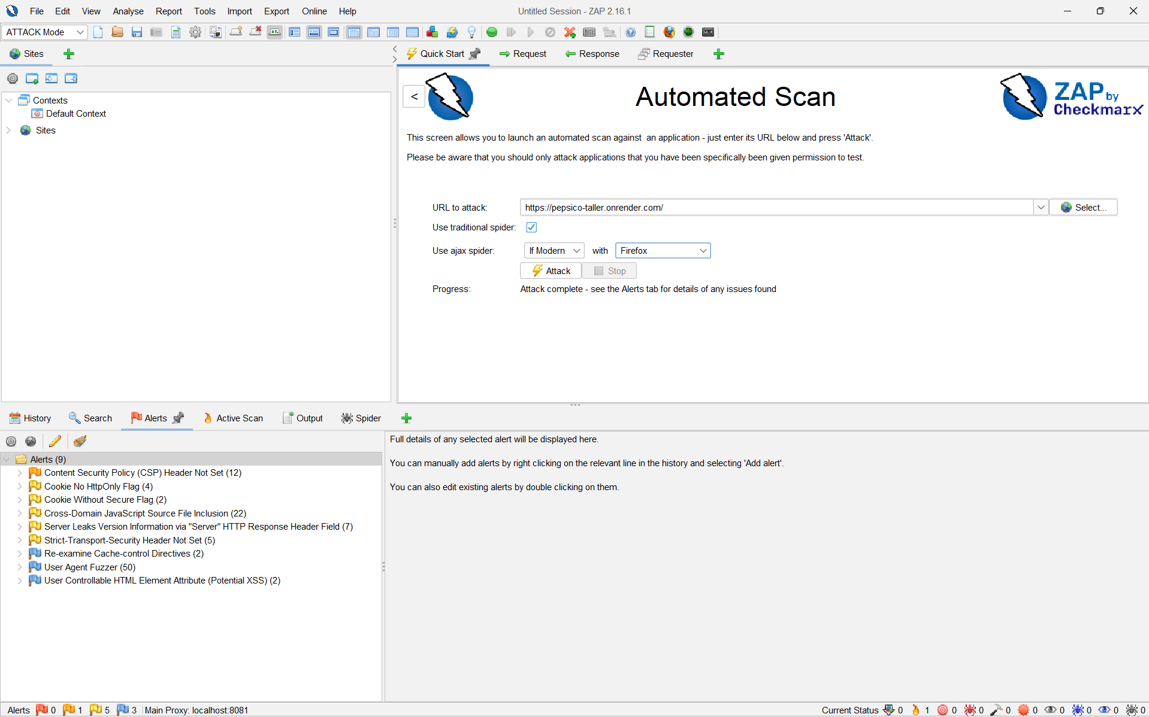
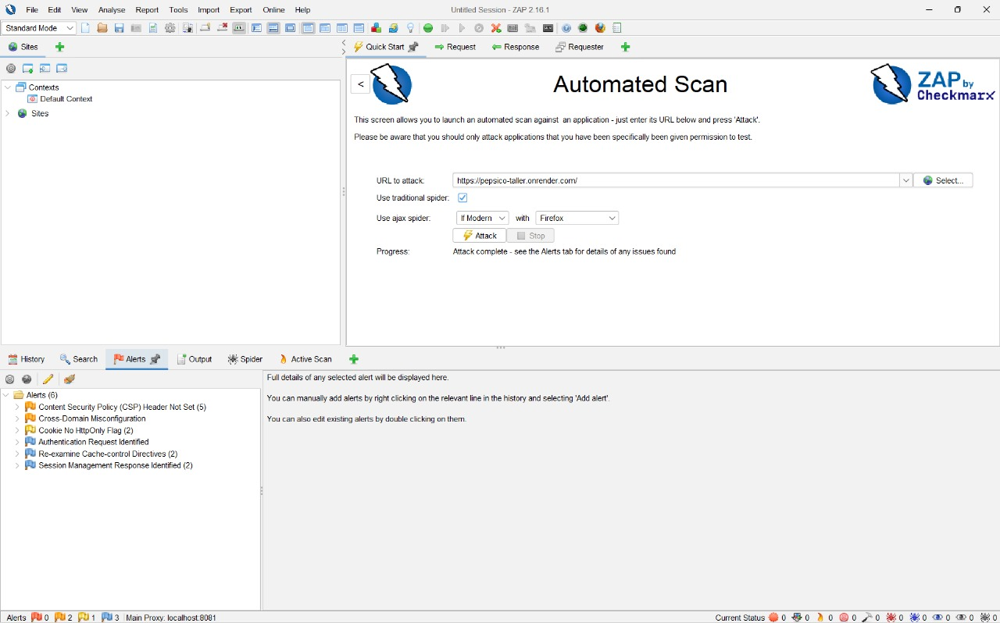
Pruebas de Seguridad

Slide 18
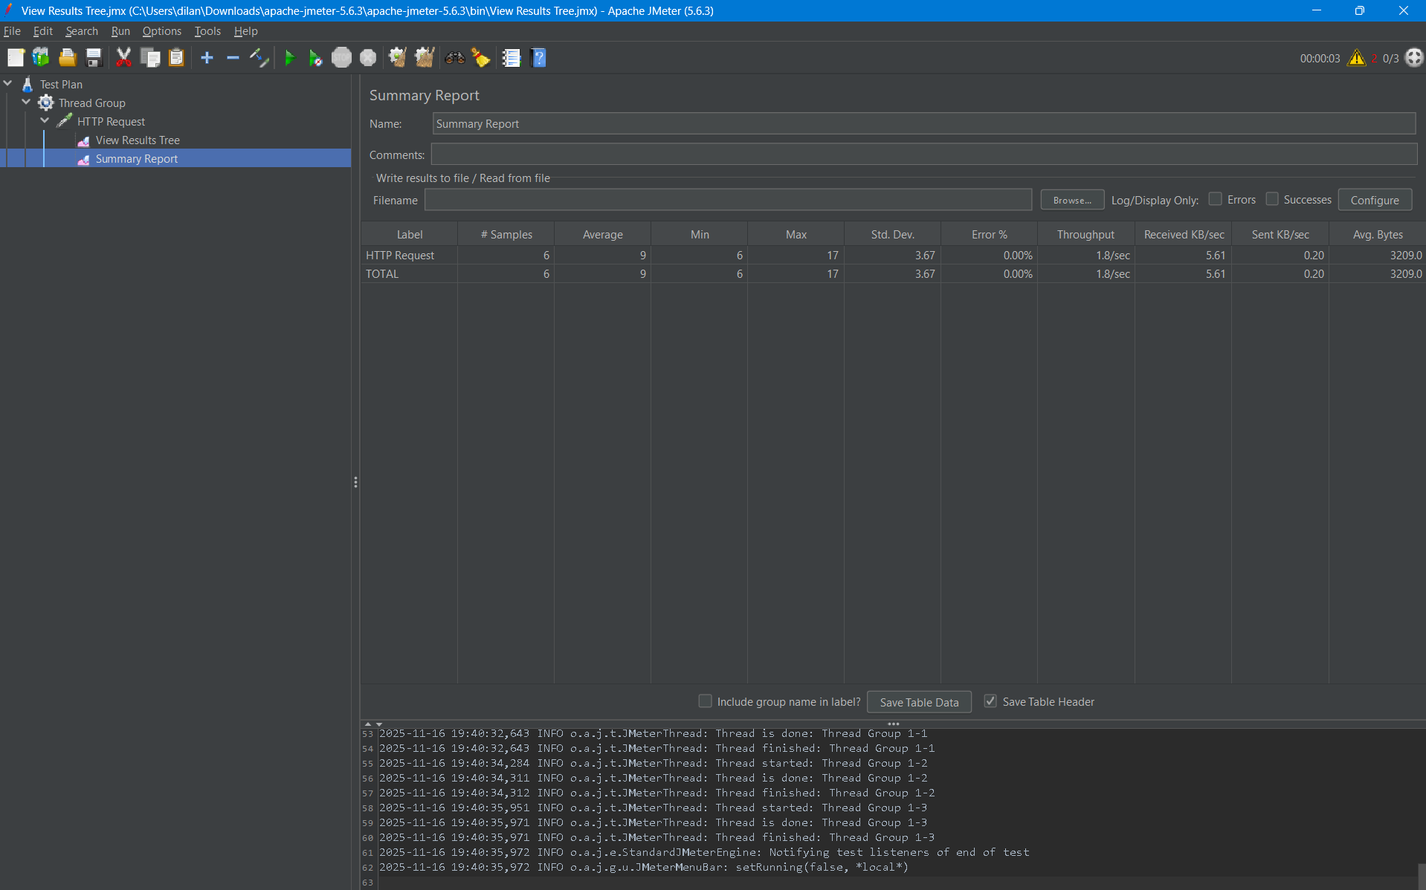
Pruebas de Rendimiento

Slide 19
Issues, Facilitadores y Ajustes
Issues | Facilitadores | Ajustes
Hubo que investigar uso de herramientas de pruebas. Hubo que investigar librerías de seguridad | Buena coordinación del equipo | Se pasó de usar base de datos Oracle a MySQL, PostgreSQL Hubo que hacer pequeñas adaptaciones al proyecto para usar Render.

Slide 20
Próximos Pasos
Revisitar documentación y actualizarla con cosas que no consideramos (por ejemplo la vista de trazabilidad de supervisor)
Investigar y arreglar vulnerabilidades expuestas en pruebas de seguridad.
Usar Jmeter más a fondo y refinar las pruebas correspondientes.

